Slide 1
Work progress

Slide 2
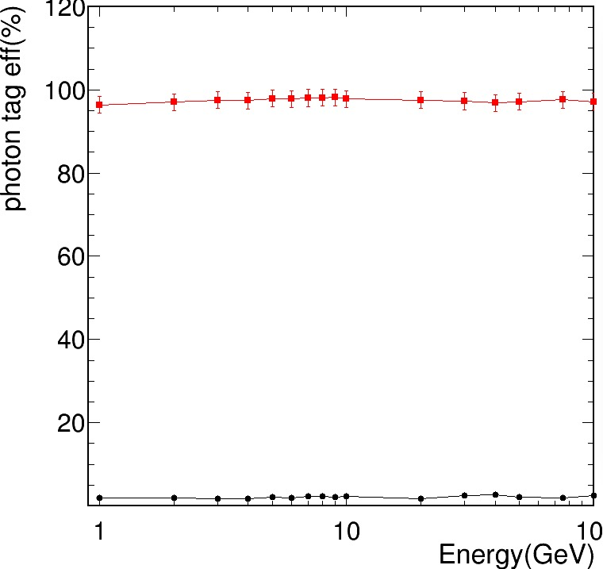
Photon ID
1、需要继续理解少掉的2%-3%的原因
2、用Z.qq sample测试eff and purity->发展代码
3、 ArborMag:
AncientPFO
LICH.CC 出错
不知道是否会影响分析

Slide 3
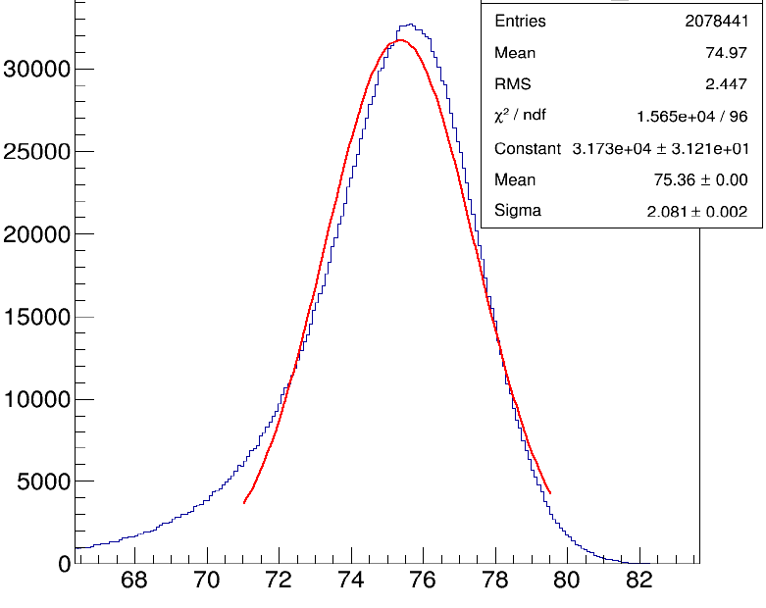
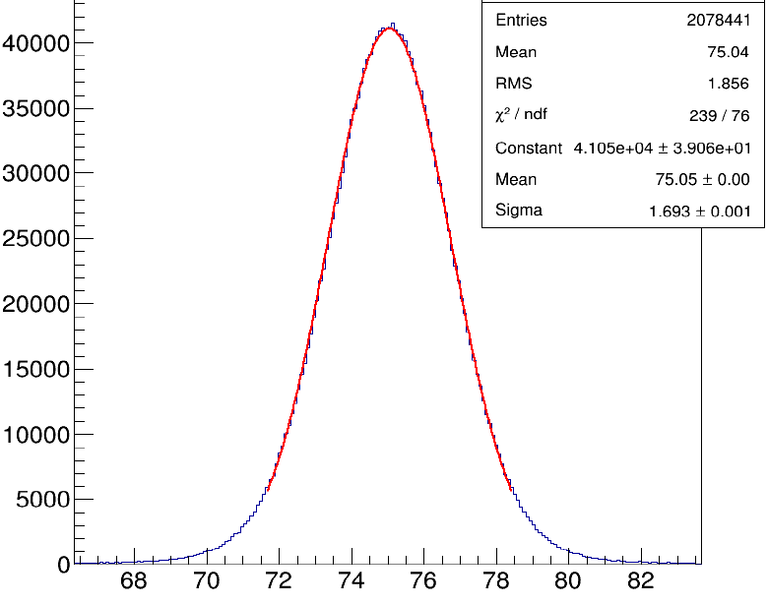
Geometry defects & correction

Slide 4
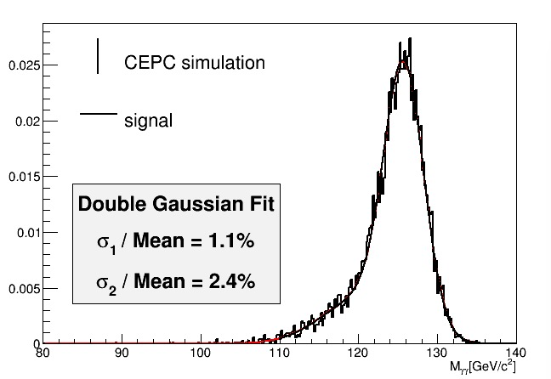
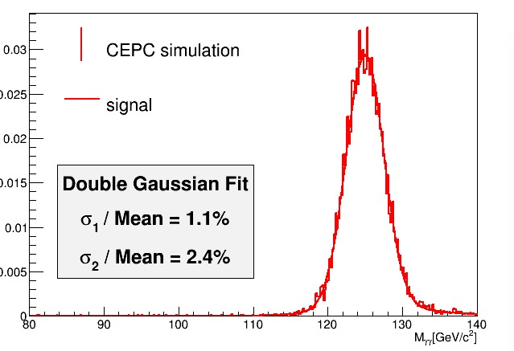
Diphoton Mass
1、 修正前：尾巴很长
2、修正后： 高能处

Slide 5
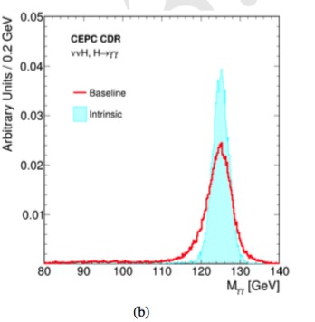
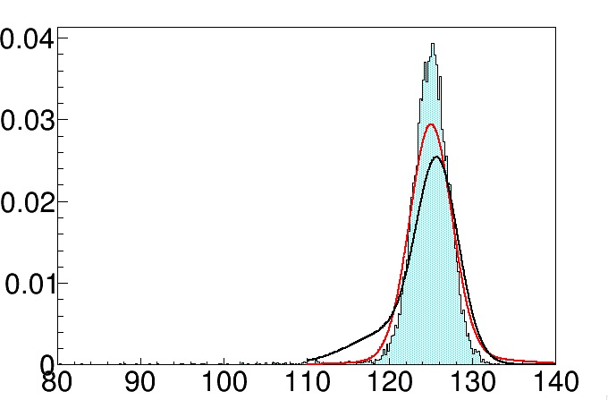
1、 CDR: Baseline 结果经过了初步的修正？
2、 代码(不是官方的) bug？

Slide 6
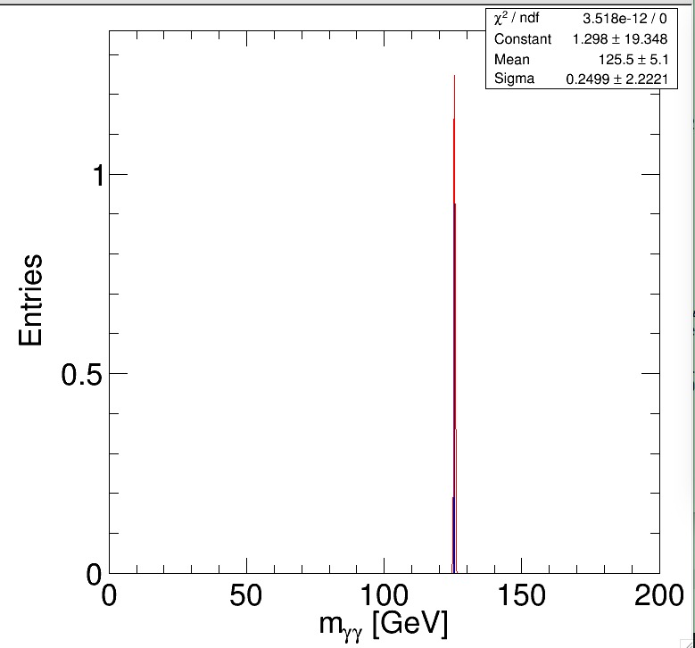
3、 ArborMag 中TotalInvMass.cc 出现的是125GeV的一条线。而之前的版本没有出现这样的情况

